Slide 1
財團法人國際合作發展基金會
海外服務工作團
大專青年實習志工專案
淡江大學說明會
5月12日

Slide 2
認識國合會

Slide 3
認識國合會
1959年
首派農耕 隊赴越南
走過四分之一世紀的專業援外機構
1961年
先鋒案 執行小組
1962年
中非技術
合作委員會
1972年
海外技術
合作委員會
1996年海合會及海外會分別裁撤合併成立國合會
1996年
財團法人國際合
作發展基金會
1989年
◎ 1995年12月19日通過國
合會設置條例
◎ 設置宗旨：「為加強國 際合作，增進對外關係，
以促進經濟發展、社會
進步及人類福祉。」
海外經濟 合作發展基金
管理委員會

Slide 4
國合會的業務類別
資金
投資融資
技術合作
人道援助
人才培育
人才
技術

Slide 5
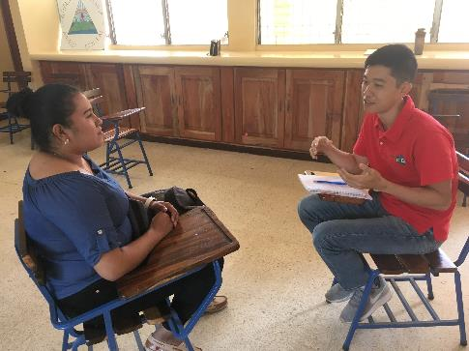
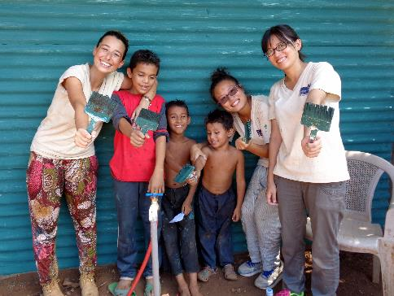
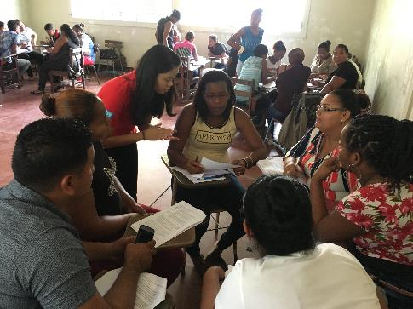
國合會海外服務工作團介紹

Slide 6
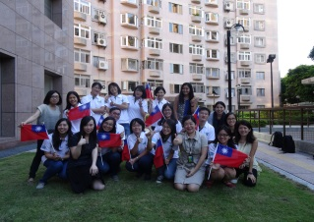
簡介
配合我國國際合作發展政策，促進友邦及友好國家之經濟建設及社會發展，籌設類似美國和平工作團（Peace Corps）之國際志願工作計畫。
1996年成立海外服務工作團，協助開發援助或人道援助專案，派遣1年期長期志工，或配合國合會計畫或INGOs派遣專案志工至海外服務

Slide 7
志工服務領域
農業
糧食安全、農園藝、植物保護等
公衛醫療
公衛推廣、流病統計、營養等
教育
英語教學、電腦教學、 舞蹈教學等
資通訊
程式設計、硬體維護、 網頁設計等
環境
環境保護、永續觀光發展等
中小企業
商業諮詢、青年創業輔導等
其他
翻譯、市場調查等

Slide 8
志工派遣國家
現況：本年度已派遣志工12人於7個國家服務
(現有11人於6國服務)
歷年統計：截至110年4月止，計已派遣志工789人於43國服務
Title in here
非洲地區 史瓦帝尼 | 加勒比海地區 聖克里斯多福及尼維斯
中南美洲地區 尼加拉瓜 巴拉圭 | 亞太地區 帛琉 泰國

Slide 9
國合會海外服務工作團
大專青年實習志工專案介紹

Slide 10
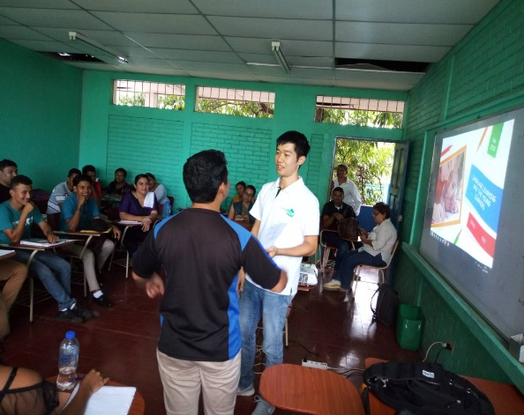
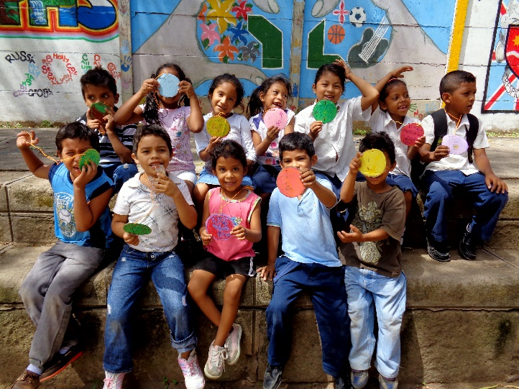
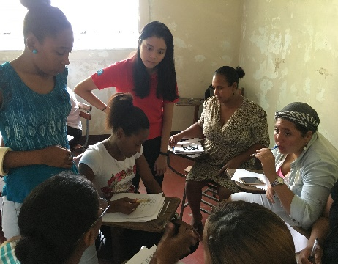
擔任實習志工，你可以
將理論與知識實際運用於實習場域以增進專業能力
參加海外志願服務，同時從事服務與學習
參與國際事務，拓展視野

Slide 11
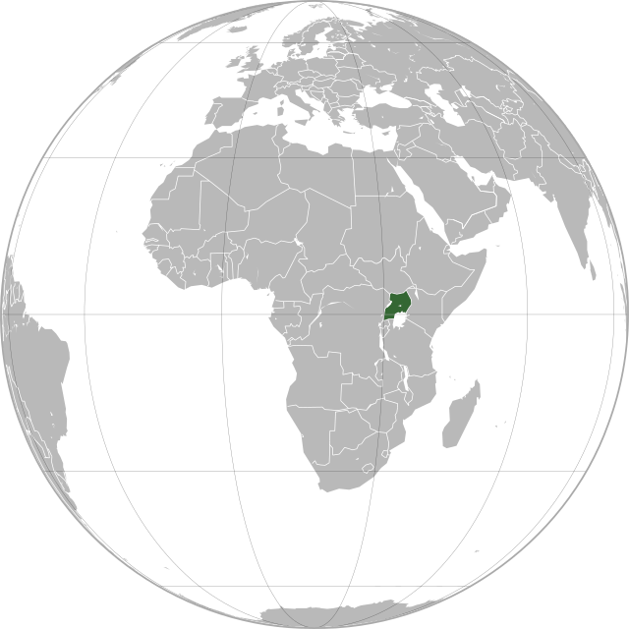
尼加拉瓜共和國 (The Republic of Nicaragua)簡介
首都：馬納瓜(Managua)
官方語言：西班牙語
面積：130,668平方公里 (約為台灣面積之3.6倍，係中美洲面積最大之國家，其中9,240平方公里為湖泊)
地理位置：北與宏都拉斯接壤，南與哥斯大黎加交界，東瀕加勒比海，西臨太平洋
氣候：熱帶性氣候，是中美洲最炎熱國家，西半部年均溫約28℃
人口：全國人口約為652萬人(2020年)
宗教：天主教為主要宗教
人均GDP：USD$1,918.1 (2019年)
幣制：尼幣與美元兩貨幣並行，一般商店和超市也收美金(US$1約可換34尼幣)
經濟：以農立國，畜牧業為尼國重要產業，國內製造業、服務業亦發達。

Slide 12
申請資格與服務內容
我國公民，本會合作學校在學之學、碩、博士生(倘為學士班學生，須至少為大三以上之在學生)
願意接受可能面臨實習地點偏遠、交通往返時間長且物資缺乏等挑戰
具備英語聽、說、讀、寫能力，且至少具備初階西語能力
申請資格
服務內容
協助執行小學英語師資培訓相關內容，如英語教師甄選、教案設計、教師培訓營及參與規劃課綱。
每日服務時間同當地一般上下班時間，原則上每日8小時

Slide 13
報名審查程序
至西語系官網下載大專青年實習志工申請表及其他文件
繳交申請文件予
系辦巫宛真助教
書面審查
(淡江大學、國合會)
面試
(國合會)
通知核錄
必要附件
大學/研究所歷年成績單
中文版正本（含成績排名）
其他參考附件
*2年內英語/其他外語能力證明
*推薦信(由所屬系所教師或主管推薦)
*志願服務相關證明
*證照/檢定或相關訓練證明
通過
通過

Slide 14
國合會提供之支持與協助
服務前教育訓練4天
旅途雜費：補助赴任途中交通、住宿等費用
機票：赴任經濟艙機票
其他：機場稅、簽證費、疫苗注射費等依規核實報銷，協助申請COVID-19公費疫苗
服務前
生活津貼：服務期間依本會所定額度發給生活津貼
住宿：原則由服務單位提供
保險：國內保險(壽險、意外險)+國際醫療險
語言補助費：補助學習駐在國使用之語言
國合會駐尼加拉瓜技術團、合作單位提供駐地支持及督導
國合會海外服務工作團志工亦將做為大專青年實習志工工作上的導師
服務中

Slide 15
國合會提供之支持與協助
服務後
機票：離任經濟艙機票
旅途雜費：提供離任途中交通、住宿等費用
實習證明：本會提供中英對照志工服務證明、尼加拉瓜教育部出具信函佐證

Slide 16
服務守則與義務
不得私自就學、另行
應聘或藉故離職滯留
國外
不得為不法或違反善
良風俗之行為，嚴禁
發表歧視當地人民或
文化之言論
未經駐地督導單位及
本基金會核准，嚴禁
離開合作國家國境
嚴禁經營、兼營商業
或任何其他營利事業
與活動
依規定繳交工作報告、離任報告予國合會，
繳交實習報告予學校
以及填寫每月服務人次與時數

Slide 17
招募相關作業預定時程
報名時間：即日起至5月31日(一)
面試時間：6月中旬前擇期辦理(國合會與學校共同面試)
公布錄取名單：6月中旬
服務前教育訓練：7月擇期辦理(服務前教育訓練共4天，含3天一般課程+1天教學訓練課程，原則上須全程參加，缺席超過八分之一將喪失派遣資格)
啟程赴任：施打2劑COVID-19疫苗+黃熱病疫苗後
COVID-19疫苗
第1劑
(6月中旬施打)
COVID-19疫苗
第2劑
(8月中旬施打)
黃熱病疫苗
8週
4週
6月中
8月中
9月中
赴任
Notes:
面時須出席，無視訊面試

Slide 18
大家關心的問題
1.參加國合會的實習志工專案，可以拿到多少學分？
原則上西語系大四生參與本專案赴海外擔任實習志工可獲得9個學分，惟9個學分之細節內容請與西語系確認。
2.具備何種專長或專業的人比較容易被錄取？
因為服務內容是「英語師資培訓」所以英文一定要好。
如有教學實務經驗、修過教育學程、英語相關證照、社團經驗、當過海外志工，有自助旅行等相關經歷都會有利於申請實習志工。

Slide 19
大家關心的問題
3.參加國合會的實習志工專案，需要準備多少費用？尼加拉瓜安全嗎？
國合會提供每月496美元生活津貼，供實習志工支付住宿外的相關費用，如當地伙食、日用品、水電燃料費、手機通訊費、網路費、育樂交際費、通勤費、銀行匯款相關手續費及其他個人生活所需費用。
尼加拉瓜是中美洲最安全的國家，但建議避免夜間外出，假日出遊也要結伴同行比較好。另根據2021年全球資料庫網站Numbeo的Crime Index排行，台灣是全球治安最好第3名，所以不論是尼加拉瓜還是其他國家，跟台灣比治安一定都會有一段落差。

Slide 20
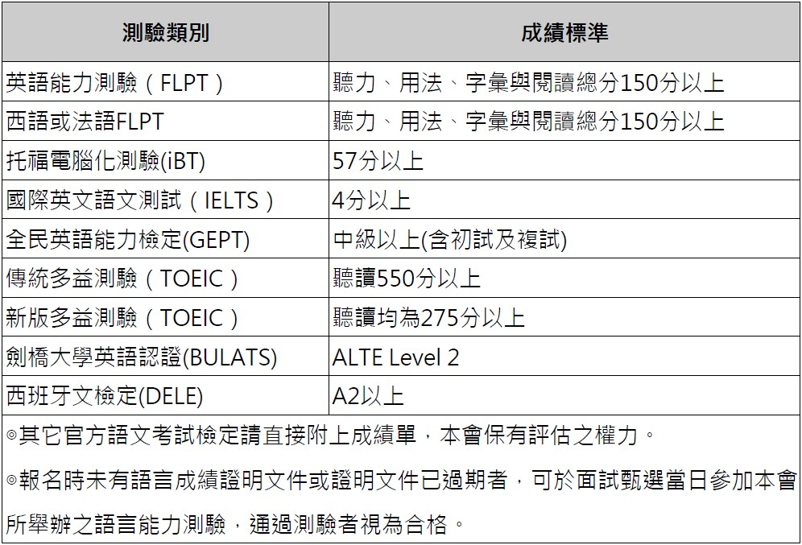
大家關心的問題
4.語言能力說明
無上述證明文件或文件已過期者，
可於面試甄選當天
參加本會語言能力測驗。

Slide 21
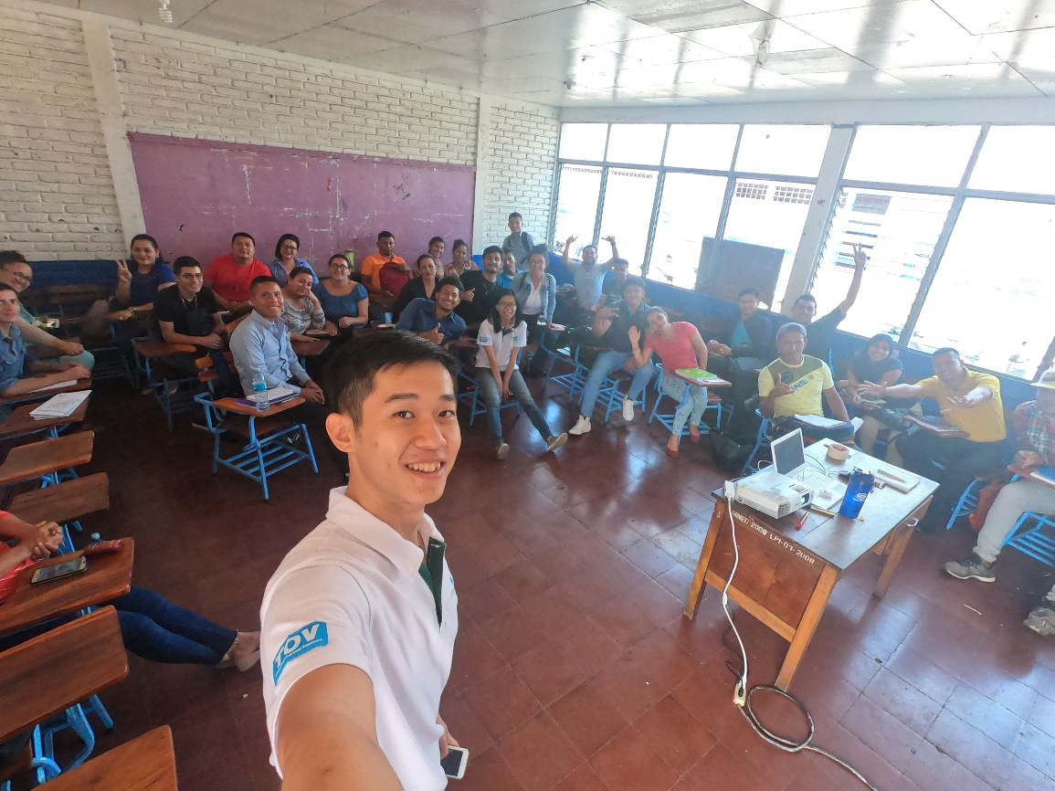
現在回頭看，很感謝自己有做這個決定
這段海外經驗就像在心中種下了種子，
未來會漸漸開花結果。
使我發現人生的更多可能，
開拓更廣大的國際視野！
-前尼加拉瓜英語師資培訓志工鄭意憲

Slide 22
如果還有問題想問…你可以
寫信到海外志工小組信箱tov@icdf.org.tw
打電話給我們：
02-2873-2323（分機310、311）
傳訊息給我們
TOV海外志工粉絲專頁
歡迎大家常來TOV粉絲團
關注志工招募最新消息

Slide 23
綜合討論

